Slide 1
CubeSat Frame Design - Petal Model
Instituto Mauá de Tecnologia
Núcleo de Sistemas Eletrônicos Embarcados - NSEE
Felipe Mahlmeister
Engenharia Mecânica

Slide 2
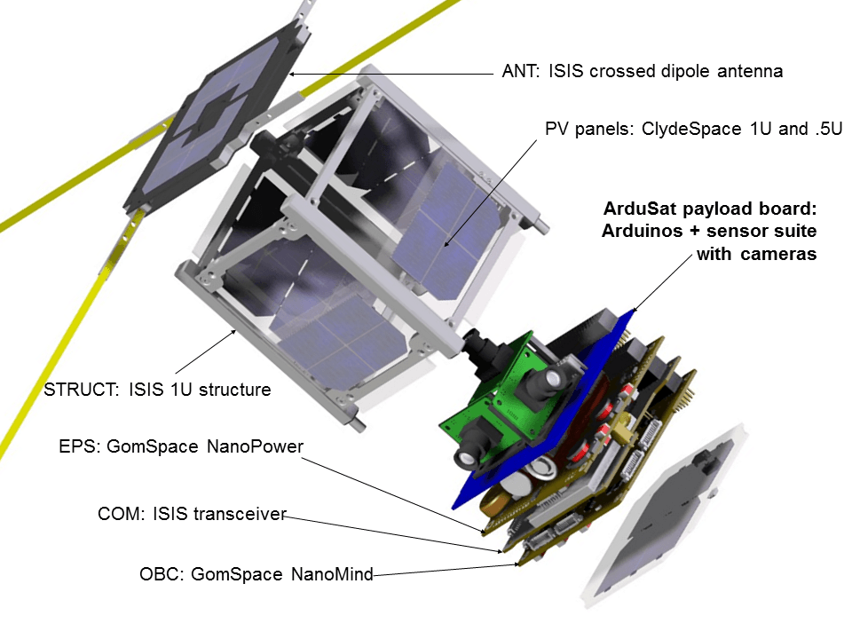
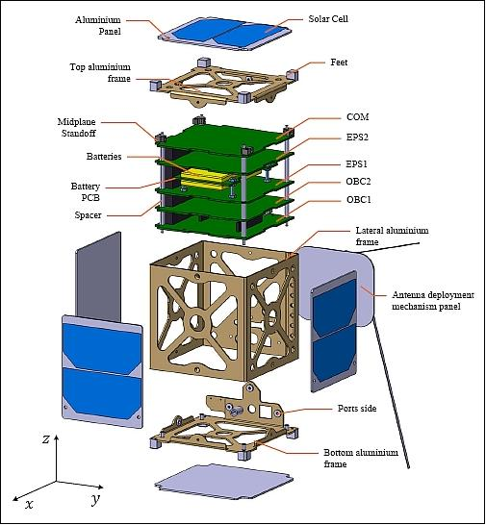
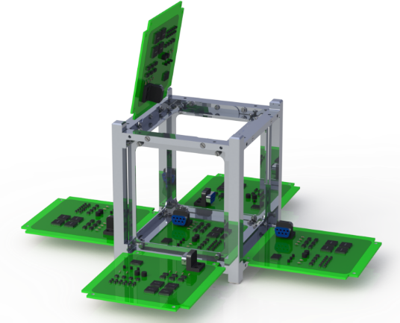
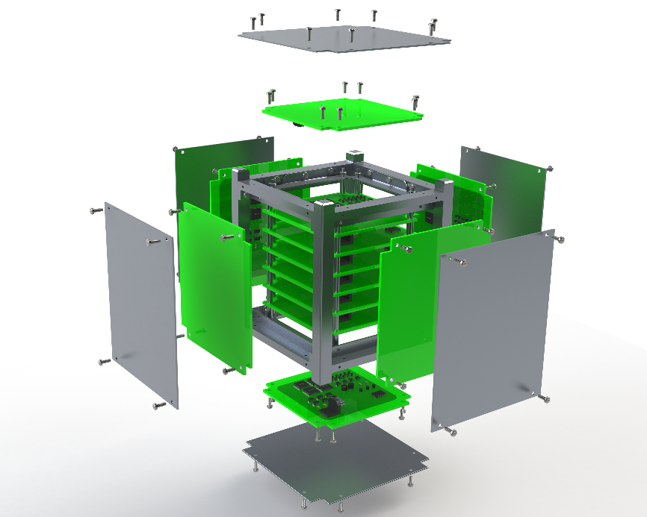
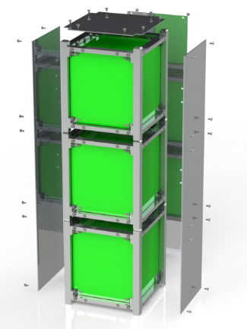
Modelo Gaveta
ArduSat / Fonte: spacesafetymagazine.com
OUFTI-1 / Fonte: University of Liège
Modelo Pétala
IMTSat 1U
IMTSat 1U
IMTSat 3U

Slide 3
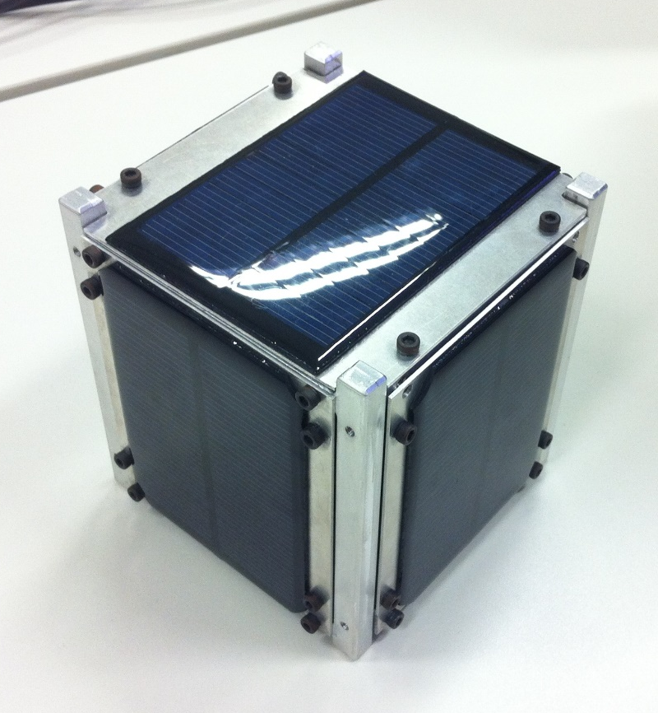
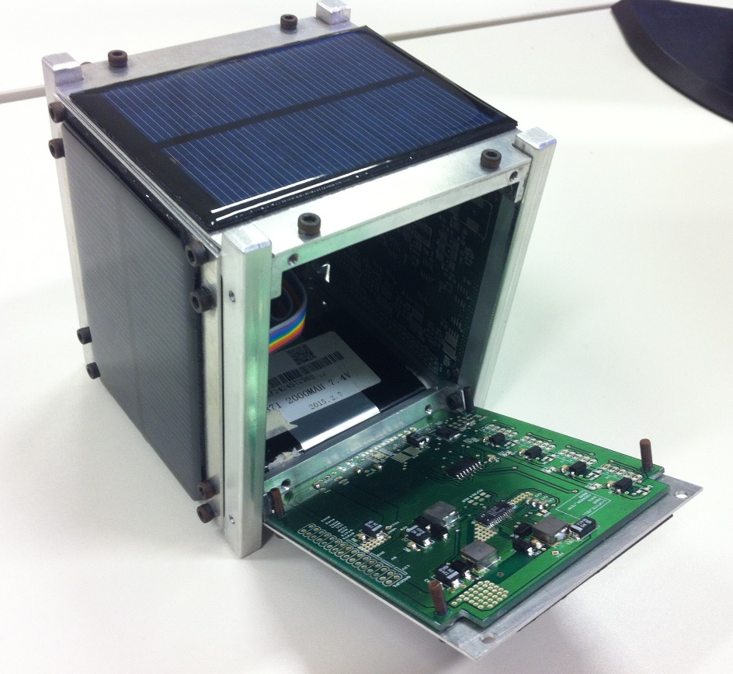
Protótipo IMTSat
IMTSat v1.0
IMTSat v1.0

